Slide 1
JavaScript ou JS

Slide 2
JS Introdução
O foco deste curso é para quem nunca programou ou já programa com uma linguagem mais atualizada a partir de 2020
É uma linguagem interpretada, sua utilização busca fazer interações com regras de negócios, manipulações de conteúdos em páginas WEB (HTML), formulários, imagens, criar jogos, app e etc.

Slide 3
Por que é chamado de JavaScript?
Quando o JavaScript foi criado, inicialmente tinha outro nome: “LiveScript”. Mas Java era muito popular naquela época, então foi decidido que posicionar uma nova linguagem como um “irmão mais novo” de Java ajudaria.
Mas, à medida que evoluiu, o JavaScript tornou-se uma linguagem totalmente independente com sua própria especificação chamada ECMAScript , e agora não tem nenhuma relação com o Java.

Slide 4
JS Introdução
Hoje, o JavaScript pode ser executado não apenas no navegador, mas também no servidor ou, na verdade, em qualquer dispositivo que tenha um programa especial chamado mecanismo JavaScript .
O navegador possui um mecanismo incorporado às vezes chamado de “máquina virtual JavaScript”.
Motores diferentes têm “codinomes” diferentes. Por exemplo:
V8 – no Chrome, Opera e Edge.
SpiderMonkey– no Firefox.
…Existem outros codinomes como “Chakra” para IE, “JavaScriptCore”, “Nitro” e “SquirrelFish” para Safari, etc.

Slide 5
Como funcionam os motores?
O mecanismo (embutido se for um navegador) lê (“analisa”) o script.
Em seguida, ele converte (“compila”) o script em código de máquina.
E então o código da máquina é executado, bem rápido.
O mecanismo aplica otimizações em cada etapa do processo. Ele até observa o script compilado enquanto ele é executado, analisa os dados que fluem por ele e otimiza ainda mais o código da máquina com base nesse conhecimento.

Slide 6
O que o JavaScript no navegador pode fazer?
O JavaScript moderno é uma linguagem de programação “segura”. Ele não fornece acesso de baixo nível à memória ou à CPU, pois foi criado inicialmente para navegadores que não o exigem.
Os recursos do JavaScript dependem muito do ambiente em que está sendo executado. Por exemplo, o Node.JS oferece suporte a funções que permitem que o JavaScript leia/escreva arquivos arbitrários, execute solicitações de rede etc.
O JavaScript no navegador pode fazer tudo relacionado à manipulação da página da web, interação com o usuário e o servidor da web

Slide 7
O que o JavaScript do navegador NÃO PODE fazer?
As habilidades do JavaScript no navegador são limitadas para proteger a segurança do usuário. O objetivo é impedir que uma página maliciosa acesse informações privadas ou prejudique os dados do usuário.
Exemplos de tais restrições incluem:
O JavaScript em uma página da Web pode não ler/gravar arquivos arbitrários no disco rígido, copiá-los ou executar programas. Ele não tem acesso direto às funções do sistema operacional.
Os navegadores modernos permitem que ele trabalhe com arquivos, mas o acesso é limitado e fornecido apenas se o usuário realizar determinadas ações, como “soltar” um arquivo em uma janela do navegador ou selecioná-lo por meio de uma <input>tag.

Slide 8
O que o JavaScript do navegador NÃO PODE fazer?
O JavaScript pode se comunicar facilmente pela rede com o servidor de onde veio a página atual. Mas sua capacidade de receber dados de outros sites/domínios é prejudicada. Embora possível, requer consentimento explícito (expresso em cabeçalhos HTTP) do lado remoto. Mais uma vez, isso é uma limitação de segurança

Slide 9
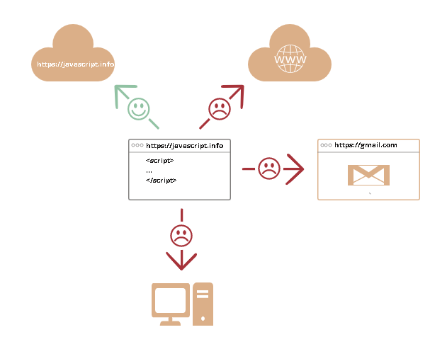
O que o JavaScript do navegador NÃO PODE fazer?

Slide 10
O que torna o JavaScript único?
Há pelo menos três grandes coisas sobre JavaScript:
Integração total com HTML/CSS.
Coisas simples são feitas com simplicidade.
Compatível com todos os principais navegadores e ativado por padrão.

Slide 11
Linguagens “sobre” JavaScript
A sintaxe do JavaScript não atende às necessidades de todos. Pessoas diferentes querem características diferentes.
Isso é de se esperar, porque projetos e requisitos são diferentes para cada pessoa.
Assim, recentemente surgiu uma infinidade de novas linguagens, que são transpiladas (convertidas) para JavaScript antes de serem executadas no navegador.

Slide 12
Linguagens “sobre” JavaScript
CoffeeScript é “açúcar sintático” para JavaScript. Ele apresenta uma sintaxe mais curta, permitindo escrever códigos mais claros e precisos. Normalmente, os desenvolvedores Ruby gostam disso.
O TypeScript está concentrado em adicionar “digitação estrita de dados” para simplificar o desenvolvimento e o suporte de sistemas complexos. É desenvolvido pela Microsoft.
O Flow também adiciona digitação de dados, mas de uma maneira diferente. Desenvolvido pelo Facebook.
O Dart é uma linguagem autônoma que possui seu próprio mecanismo executado em ambientes sem navegador (como aplicativos móveis), mas também pode ser transpilado para JavaScript. Desenvolvido pelo Google.

Slide 13
Resumo
O JavaScript foi criado inicialmente como uma linguagem exclusiva para navegadores, mas agora também é usado em muitos outros ambientes.
Hoje, o JavaScript ocupa uma posição única como a linguagem de navegador mais amplamente adotada, totalmente integrada ao HTML/CSS.
Existem muitas linguagens que são “transpiladas” para JavaScript e fornecem certos recursos. Recomenda-se dar uma olhada neles, pelo menos brevemente, depois de dominar o JavaScript.

Slide 14
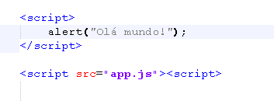
A etiqueta "script"
Os programas JavaScript podem ser inseridos em quase qualquer lugar em um documento HTML usando a <script>tag.

Slide 15
Marcação moderna
A tag <script> em alguns atributos que raramente são usados ​​hoje em dia, mas ainda podem ser encontrados em códigos antigos:
O type atributo:<script type=…>
O antigo padrão HTML, HTML4, exigia que um script tivesse uma extensão type. Normalmente era type="text/javascript". Não é mais necessário. Além disso, o padrão HTML moderno mudou totalmente o significado desse atributo. Agora, ele pode ser usado para módulos JavaScript.

Slide 16
Scripts externos
Se tivermos muito código JavaScript, podemos colocá-lo em um arquivo separado.
Os arquivos de script são anexados ao HTML com o src atributo:

Slide 17
Observe:
Como regra, apenas os scripts mais simples são colocados em HTML. Os mais complexos residem em arquivos separados.
A vantagem de um arquivo separado é que o navegador irá baixá-lo e armazená-lo em seu cache.
Outras páginas que fazem referência ao mesmo script irão retirá-lo do cache em vez de baixá-lo, então o arquivo é baixado apenas uma vez.
Isso reduz o tráfego e torna as páginas mais rápidas.

Slide 18
Resumo
Podemos usar uma <script>tag para adicionar código JavaScript a uma página.
Os atributos type não é necessários
Um script em um arquivo externo pode ser inserido com extensão <script src=“assets/js/script.js"></script>.

Slide 19
Estrutura do código
A primeira coisa que estudaremos são os blocos de construção do código
Declarações
As instruções são construções de sintaxe e comandos que executam ações.
Já vimos um enunciado, alert(‘Olá, Mundo!'), que mostra a mensagem “Olá, Mundo!”.
Podemos ter quantas instruções quisermos em nosso código. As declarações podem ser separadas por ponto e vírgula.

Slide 20
Estrutura do código
Ponto e Vírgula
Um ponto e vírgula pode ser omitido na maioria dos casos quando existe uma quebra de linha.
o JavaScript interpreta a quebra de linha como um ponto-e-vírgula “implícito”. Isso é chamado de inserção automática de ponto e vírgula .

Slide 21
Estrutura do código
É possível também executar cálculos matemáticos dentro de um alert.
alert(3 + 1 + 2);

Slide 22
Variáveis
Na maioria das vezes, um aplicativo JavaScript precisa trabalhar com informações. Aqui estão dois exemplos:
Uma loja online – as informações podem incluir mercadorias sendo vendidas e um carrinho de compras.
Um aplicativo de bate-papo – as informações podem incluir usuários, mensagens e muito mais.
As variáveis ​​são usadas para armazenar essas informações.

Slide 23
Variáveis
Uma variável é um “armazenamento nomeado” para dados. Podemos usar variáveis ​​para armazenar brindes, visitantes e outros dados.
Para criar uma variável em JavaScript, use a palavra- let
A instrução abaixo cria (ou seja: declara ) uma variável com o nome “mensagem”:
let message;

Slide 24

Variáveis
Para chamar essa variável, abra o navegador e use o console dele.
Contudo, ainda é possível melhora este código, pedindo para ser aberto dentro de uma alert. Como na imagem abaixo.

Slide 25
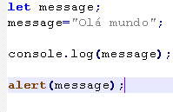
Variáveis

Slide 26
Variáveis
Também podemos declarar várias variáveis ​​em uma linha:
let nome = ‘Ítalo', idade = 33, message = ‘Olá';
Isso pode parecer mais curto, mas não é recomendado. Para facilitar a leitura, use uma única linha por variável.

Slide 27
Variáveis
Modo correto:
let nome = ‘Ítalo',
let Idade = 33,
let message = ‘Olá';
Algumas pessoas também definem múltiplas variáveis ​​neste estilo multilinha:
let nome = ‘Ítalo',
Idade = 33,
message = ‘Olá';

Slide 28
Variáveis
Tecnicamente, todas essas variantes fazem a mesma coisa. Então, é uma questão de gosto pessoal e estética.
Var em vez de let
Em scripts mais antigos, você também pode encontrar outra palavra-chave: var em vez de let:
var nome=“Italo”;

Slide 29
Variáveis
Tecnicamente, todas essas variantes fazem a mesma coisa. Então, é uma questão de gosto pessoal e estética.
Var em vez de let
Em scripts mais antigos, você também pode encontrar outra palavra-chave: var em vez de let:
var nome=“Italo”;
Em outro momento abordaremos a diferença entre os dois mais apropriadamente.

Slide 30
Nomenclatura variável
Existem duas limitações nos nomes de variáveis ​​em JavaScript:
O nome deve conter apenas letras, dígitos ou os símbolos $ e _.
O primeiro caractere não deve ser um dígito.
Exemplos de nomes válidos:
let userName; let test123;
.

Slide 31
Nomenclatura variável
Quando o nome contém várias palavras, camelCase é comumente usado. Ou seja: as palavras vão uma após a outra, cada palavra, exceto a primeira começando com letra maiúscula: LiverpoolMaiorDaInglaterra.
O que é interessante – o cifrão '$'e o sublinhado '_'também podem ser usados ​​em nomes. São símbolos regulares, assim como as letras, sem nenhum significado especial.

Slide 32
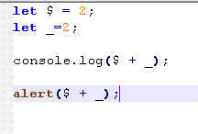
Nomenclatura variável

Slide 33
Nomenclatura variável
Exemplos de nomes de variáveis ​​incorretos:
let 1a;
let my-name;
Nomes reservados
Existe uma lista de palavras reservadas , que não podem ser usadas como nomes de variáveis ​​porque são usadas pela própria linguagem.
Por exemplo: let, class, return e function são reservados.

Slide 34
Constantes
Para declarar uma variável constante (imutável), use constem vez de let:
Const ano=‘1989’;
Variáveis ​​declaradas usando const são chamadas de “constantes”. Eles não podem ser reatribuídos. Uma tentativa de fazer isso causaria um erro.

Slide 35
Constantes
Quando um programador tem certeza de que uma variável nunca mudará, ele pode declará-la const para garantir e comunicar claramente esse fato a todos.

Slide 36
Constantes maiúsculas
Quando um programador tem certeza de que uma variável nunca mudará, ele pode declará-la const para garantir e comunicar claramente esse fato a todos.
Existe uma prática generalizada de usar constantes como alia-se para valores difíceis de lembrar que são conhecidos antes da execução.
Essas constantes são nomeadas usando letras maiúsculas e sublinhados.
Por exemplo, vamos criar constantes para cores no chamado formato “web” (hexadecimal):

Slide 37
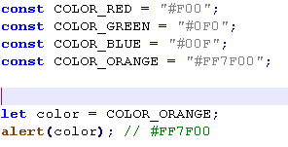
Constantes maiúsculas

Slide 38
Resumo
Podemos declarar variáveis ​​para armazenar dados usando as palavras-chave var, let ou const.
let– é uma declaração de variável moderna.
var– é uma declaração de variável da velha escola.
const– é como let, mas o valor da variável não pode ser alterado.

Slide 39
Tipos de Dados
Um valor em JavaScript é sempre de um determinado tipo. Por exemplo, uma string ou um número.
Existem oito tipos básicos de dados em JavaScript. Iremos ao longo do curso abordando todos eles.
Podemos colocar qualquer tipo em uma variável. Por exemplo, uma variável pode em um momento ser uma string e depois armazenar um número:

Slide 40

Tipos de Dados
O código abaixo, sem usar o console, qual será o resultado dele?

Slide 41
Tipos de Dados
Linguagens de programação que permitem tais coisas, como JavaScript, são chamadas de “digitadas dinamicamente”, o que significa que existem tipos de dados, mas variáveis ​​não estão vinculadas a nenhum deles.

Slide 42
Tipos de Dados
Número: O tipo de número representa números inteiros e de ponto flutuante.
Existem muitas operações para números, por exemplo, multiplicação *, divisão /, adição +, subtração -e assim por diante.
Além dos números regulares, existem os chamados “valores numéricos especiais” que também pertencem a este tipo de dados: Infinity, - Infinity e NaN.
Infinity representa o infinito matemático ∞. É um valor especial que é maior do que qualquer número.

Slide 43
Tipos de Dados
Podemos obtê-lo como resultado da divisão por zero:
alert( 1 / 0 ); // Infinity
Ou apenas referenciá-lo diretamente:
alert( Infinity ); // Infinity
NaN representa um erro computacional. É resultado de uma operação matemática incorreta ou indefinida, por exemplo:
alert( "not a number" / 2 );

Slide 44
Tipos de Dados
NaNé pegajoso. Qualquer outra operação matemática sobre NaNretornos NaN:
alert( NaN + 1 ); // NaN
alert( 3 * NaN ); // NaN
alert( "not a number" / 2 - 1 ); // NaN
Portanto, se houver um NaNem algum lugar em uma expressão matemática, ele se propaga para todo o resultado (só há uma exceção: NaN ** 0is 1).

Slide 45
Tipos de Dados
String: Uma string em JavaScript deve estar entre aspas.
let str = "Tô nem ai";
let str2 = ‘Se o Santa não subir' + str;
let str3 = ‘O Sport vai subir mesmo'+ str+ str2;

Slide 46
Tipos de Dados
Em JavaScript, existem 3 tipos de aspas.
Aspas duplas: "Hello".
Aspas simples: 'Hello'.
Atrasos: `Hello`
As aspas duplas e simples são aspas “simples”. Praticamente não há diferença entre eles em JavaScript.

Slide 47
Tipos de Dados
Backticks são citações de “funcionalidade estendida”. Eles nos permitem incorporar variáveis ​​e expressões em uma string envolvendo-as em ${…}, por exemplo:
let name = "Ítalo";
alert( `Olá, ${name}!` );
alert( `O resultado é: ${1 + 2}` );

Slide 48
Tipos de Dados
Backticks são citações de “funcionalidade estendida”. Eles nos permitem incorporar variáveis ​​e expressões em uma string envolvendo-as em ${…}, por exemplo:
let name = "Ítalo";
alert( `Olá, ${name}!` );
alert( `O resultado é: ${1 + 2}` );

Slide 49
Tipos de Dados
A expressão dentro dela ${…}é avaliada e o resultado torna-se parte da string. Podemos colocar qualquer coisa lá: uma variável como name ou uma expressão aritmética 1 + 2ou algo mais complexo.
Observe que isso só pode ser feito em backticks. Outras citações não têm essa funcionalidade de incorporação!

Slide 50
Tipos de Dados
Booleano (tipo lógico)
O tipo booleano tem apenas dois valores: true e false.
Esse tipo é comumente usado para armazenar valores sim/não: true significa “sim, correto” e false significa “não, incorreto”.
Por exemplo:

Slide 51
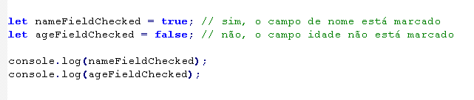
Tipos de Dados

Slide 52
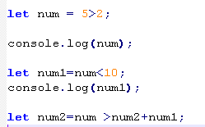
Tipos de Dados
Valores booleanos também vêm como resultado de comparações:

Slide 53
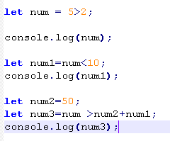
Tipos de Dados
Valores booleanos também vêm como resultado de comparações:

Slide 54
Exercício
Faça as determinadas comparações:
Letra A é Igual a Letra B?
Se A receber o valor 15 e B 50, como faço para dizer que são diferentes?
Qual a soma, subtração, divisão e multiplicação de A e B?
Para isso use os comandos de saída:
document.write
console.log
alert
Para Hoje ainda na AULA!

